Slide 1
Herzlich Willkommen zur Mitgliederversammlung am Samstag den 10.02.2023

Slide 2
Befinden sich unter den Anwesenden Personen die keine Mitglieder sind?
Falls ja, Abstimmung durch die anwesenden Mitglieder über die Zulassung der Teilnahme an der Mitgliederversammlung.

Slide 3
Ein paar organisatorische Hinweise:
Ihr Haben Sie sich in die Anwesenheitsliste eingetragen und ihre Kontaktdaten geprüft?
-----------------------------------
Haben Sie eine Stimmkarte bekommen?
------------------------------------
Bitte während der Versammlung Platz nehmen.

Slide 4
Wir verabschieden uns von
Klaus Roßberger

Slide 5
Neue und geschiedene Pächter:

Slide 6
Tagesordnung:
TOP 1 Genehmigung der Niederschrift über die Jahreshauptversammlung 2023
TOP 2 Geschäftsbericht
TOP 3 Kassenbericht
TOP 4 Bericht der Kassenprüfer
TOP 5 Aussprachen zu Punkt 2-3-4
TOP 6 Entlastung des Vorstandes
TOP 7 Ehrungen
TOP 8 Wahlen zum Vorstand –
1. Vorsitzender, 2. Vorsitzender, Kassierer, Schriftführer, Fachberater und Beisitzer.
TOP 9 Wahl des Festausschusses
TOP 10 Wahl des Kassenprüfers
TOP 11 Behandlung eingegangener Anträge
TOP 12 Mitteilungen – Anregungen - Wünsche

Slide 7
Feststellung der ordnungsgemäßen Einberufung
Fristgerecht zugestellt wurden:
Die Jahresrechnung 2023 / 2024
Die Einladung zur Jahreshauptversammlung sowie die
vorläufige Tagesordnung.
Die Niederschrift der Jahreshauptversammlung 2023

Slide 8
Feststellung der Beschlußfähigkeit
Durch die fristgerechte Zustellung der Einladung zur Jahreshauptversammlung wird die Beschlußfähigkeit festgestellt.
Anzahl der stimmberechtigten Mitglieder auf Basis der Anwesenheitsliste:

Slide 9
Tagesordnung:
TOP 1 Genehmigung der Niederschrift über die Jahreshauptversammlung 2023
TOP 2 Geschäftsbericht
TOP 3 Kassenbericht
TOP 4 Bericht der Kassenprüfer
TOP 5 Aussprachen zu Punkt 2-3-4
TOP 6 Entlastung des Vorstandes
TOP 7 Ehrungen
TOP 8 Wahlen zum Vorstand –
1. Vorsitzender, 2. Vorsitzender, 1. Kassierer, Fachberater und Beisitzer.
TOP 9 Wahl des Festausschusses
TOP 10 Wahl des Kassenprüfers
TOP 11 Behandlung eingegangener Anträge
TOP 12 Mitteilungen – Anregungen - Wünsche

Slide 10
Genehmigung der Niederschrift über die Jahreshauptversammlung 2023
Ergebnis der Abstimmung
Nein |  | Stimmen
Enthaltungen |  | Stimmen
Ja |  | Stimmen

Slide 11
Tagesordnung:
TOP 1 Genehmigung der Niederschrift über die Jahreshauptversammlung 2018
TOP 2 Geschäftsbericht

Slide 12
Zahlen,Daten, Fakten über meinen Verein
Vorabinfo:
Es liegen Anträge vor über die in der heutigen Mitgliederversammlung Beschlüsse gefasst werden müssen.

Slide 13

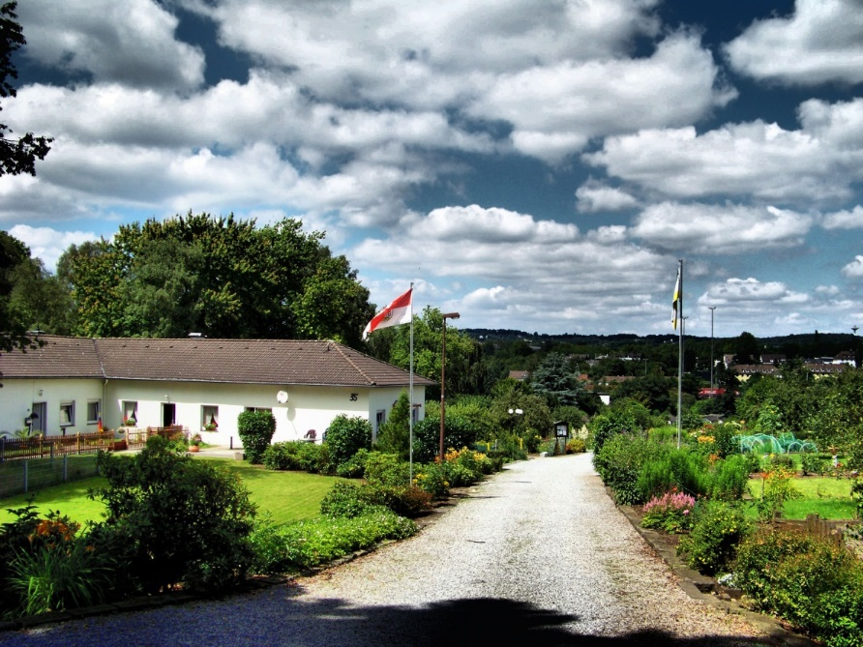
Wir stellen uns vor
KGV Langerfeld e.V.
Mit insgesamt 101 Gärten, davon 94 „In der Fleute“, und weiteren sieben organisatorisch angeschlossenen Gärten im Leibusch, gehört der Kleingärtnerverein Langerfeld e.V. zu den größeren Anlagen im Wuppertaler Stadtgebiet.

Slide 14
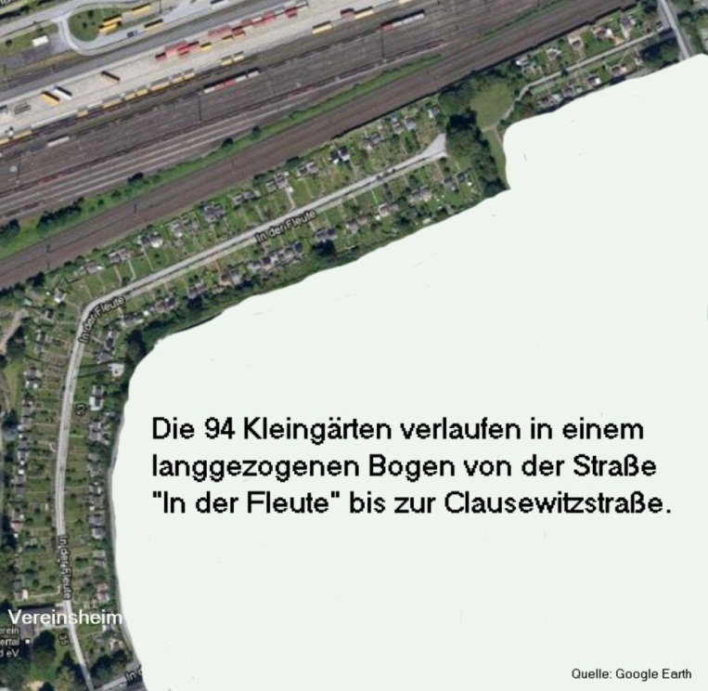
Gründung:
Gegründet wurde der Kleingartenverein am 08. April 1922.
Diese Gründung führte dazu dass sich im Osten unserer Stadt ein grüner Gürtel entwickeln konnte, dessen Entwicklung erst durch die Wirren des 2. Weltkrieges beinahe zum Erliegen gekommen wäre.
Nach Beendigung des Krieges lebte der Verein wieder merklich auf.
Der Beschluß der Stadtverwaltung im Jahre 1958, das Gelände „In der Fleute“ zu einem Dauergartengelände für Kleingärten zu machen gab der Gartensiedlung nochmals einen deutlichen Schub. Mitte der 50. Jahre wurde bereits mit dem Bau eines Vereinsheimes begonnen, welches dann 1960 fertig gestellt wurde.
Sämtliche Arbeiten während der 5 –jährigen Bauzeit wurden von den Kleingärtnern in Eigenleistung verrichtet.

Slide 15
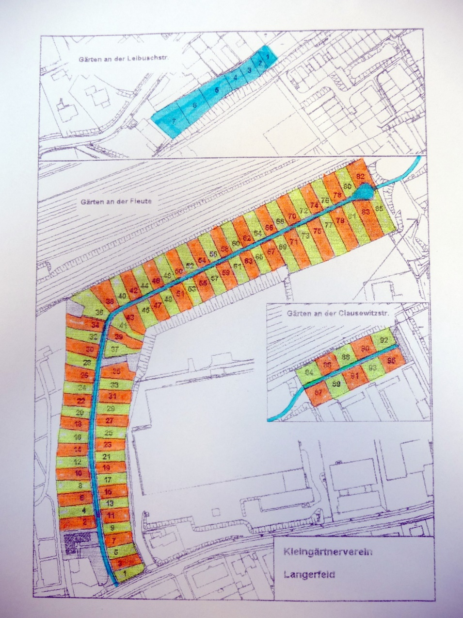
Gärten an der Leihbuschstraße
Gärten
In der Fleute
Gärten an der Clausewitzstraße
Kleingartenverein
Langerfeld

Slide 16
Mitgliederstatistik: Alter
Ø | 62,71 | Jahre
Ø 2022 | 61,66 | Jahre
Alter | 88,21 | ältester Pächter
Alter | 27,43 | jüngster Pächter

Slide 17
Mitgliederstatistik: Pachtdauer in Jahre
Ø2022 Ø2022 Ø2021 | 15,41 14,70 14,68 | Pachtdauer aller Mitglieder
Pachtjahre | 62,44 | Längster Pächter
Pachtjahre | 0,07 | kürzester Pächter
Detlef Klein
Alexander Frittsche

Slide 18
Flächenstatistik: Gartengröße m² Ø376,69
größter Garten | 62583 (473)L7 | m²
kleinster Garten | 30149 (119)L2 | m²
( ) = Gärten im Leibusch

Slide 19
Flächenstatistik: Fläche Vereinsgröße m²
Gesamtfläche KGV | 45.485 | m²
Nettofläche (Gärten) | 38.349 | m²
Gemeinschaftsfläche | 7.136 | m²

Slide 20
Mitgliederstatistik Stand 10.02.2024: Demografie

Slide 21
Regelungen mit Stadt und Stadtverband
Ressort: Grünflächen und Forsten
Homepage
www.gartenfreunde-wuppertal.de
Seminare und Lehrgänge
www.gartenfreunde-wuppertal.de/index.php?id=358
Download
www.gartenfreunde-wuppertal.de/index.php?id=361
Homepage KGV Langerfeld e.V.
www.kgv-langerfeld.de

Slide 22
Regelungen mit Stadt und Stadtverband
Ressort: Grünflächen und Forsten
Gartenordnung
Die Überarbeitung der aktuellen Gartenordnung findet 2023 statt.
Beteiligt sind die Stadt Wuppertal, Ressort Grünflächen und Forsten, sowie der Stadtverband der Gartenfreunde Wuppertal.

Slide 23
Gartenordnung: (Zusatz zur Gartenordnung)
Hauptwege der Gartenanlage und Grünstreifen…………………..
Befahren der Siedlung…………………………
Wasserversorgung…………………………
Gewächshäuser………………………..
Link:
Ruhezeiten:
Von Mai bis September - von Montag bis Samstag - von 13:00 – 15:00 Uhr.
Samstags, von 15:00 bis 18:00 Uhr sind die Ruhezeiten aufgehoben!
In den Monaten April und Oktober gibt es keine Ruhezeiten,
Außer an Sonn- und Feiertagen.

Slide 24
Regeln bei den Gemeinschaftsarbeiten:
Jedes Mitglied, hat die Gemeinschaftsarbeit im vereinbarten Rahmen zu erbringen.
Bei Nichtableistung erfolgt eine Ersatzleistung in vereinbarten Höhe. (30 €/h)
Die Erhebung der Ersatzleistung erfolgt auch anteilmäßig bei nicht vollständig abgeleisteter Stundenzahl.
Die jeweiligen Termine werden rechtzeitig über Aushang bekannt gegeben.
Bei Verhinderung durch Urlaub / Krankheit etc. ist bis spätestens 2 Tage vor dem geplanten Termin abzusagen. Bei rechtzeitiger Absage kann a.) ein Ersatztermin zugewiesen werden, oder b.) eine Vertretung vereinbart werden.
Die Vertretung muß volljährig sein und im ersten Verwandtschaftsverhältnis stehen.
Bei nicht rechtzeitiger Absage wird die vereinbarte Ersatzleistung mit der Jahresrechnung in Rechnung gestellt.

Slide 25
Termine Gemeinschaftsarbeiten 2023:
 | Samstag, 26. März 2022 |  |  | 1 | Samstag, 9. April 2022 |  |  | 2 | Samstag, 23. April 2022 |  |  | 3
Garten | 1 | 2 | 4 | Garten | 15 | 17 | 20 | Garten | 33 | 34 | 35
Garten | 9 | 10 | 11 | Garten | 22 | 24 | 25 | Garten | 38 | 43 | 44
Garten | 12 | 13 | 14 | Garten | 27 | 28 | 29 | Garten | 46 | 49 | 92
 |  |  |  | Garten | 32 |  |  | Garten | 95
 | Samstag, 7. Mai 2022 |  |  | 4 | Samstag, 21. Mai 2022 |  |  | 5 | Samstag, 4. Juni 2022 |  |  | 6
Garten | 47 | 51 | 52 | Garten | 5 | 37 | 65 | Garten | 16 | 31 | 45
Garten | 53 | 55 | 58 | Garten | 67 | 71 | 72 | Garten | 48 | 50 | 54
Garten | 61 | 64 | 66 | Garten | 73 | 74 | 75 | Garten | 60 | 76 | 77
Garten | 69 | 80 |  | Garten | 93 |  |  | Garten | 82 | 88 | 90
 | Samstag, 18. Juni 2022 |  |  | 7 | Samstag, 2. Juli 2022 |  |  | 8 | Samstag, 16. Juli 2022 |  |  | 9
Garten | 1 | 2 | 4 | Garten | 15 | 17 | 20 | Garten | 33 | 34 | 35
Garten | 9 | 10 | 11 | Garten | 22 | 24 | 25 | Garten | 38 | 43 | 44
Garten | 12 | 13 | 14 | Garten | 27 | 28 | 29 | Garten | 46 | 49 | 92
 |  |  |  | Garten | 32 |  |  | Garten | 95
 | Samstag, 30. Juli 2022 |  |  | 10 | Samstag, 13. August 2022 |  |  | 11 | Samstag, 27. August 2022 |  |  | 12
Garten | 47 | 51 | 52 | Garten | 5 | 37 | 65 | Garten | 16 | 31 | 45
Garten | 53 | 55 | 58 | Garten | 67 | 71 | 72 | Garten | 48 | 50 | 54
Garten | 61 | 64 | 66 | Garten | 73 | 74 | 75 | Garten | 60 | 76 | 77
Garten | 69 | 80 |  | Garten | 93 |  |  | Garten | 82 | 88 | 90
 | Samstag, 10. September 2022 |  |  | 13 | Samstag, 24. September 2022 |  |  | 14 | Samstag, 8. Oktober 2022 |  |  | 15
Garten | 1 | 2 | 4 | Garten | 15 | 17 | 20 | Garten | 33 | 34 | 35
Garten | 9 | 10 | 11 | Garten | 22 | 24 | 25 | Garten | 38 | 43 | 44
Garten | 12 | 13 | 14 | Garten | 27 | 28 | 29 | Garten | 46 | 49 | 92
 |  |  |  | Garten | 32 |  |  | Garten | 95
 | Samstag, 22. Oktober 2022 |  |  | 16 | Samstag, 5. November 2022 |  |  | 17 | Samstag, 19. November 2022 |  |  | 18
Garten | 47 | 51 | 52 | Garten | 5 | 37 | 65 | Garten | 16 | 31 | 45
Garten | 53 | 55 | 58 | Garten | 67 | 71 | 72 | Garten | 48 | 50 | 54
Garten | 61 | 64 | 66 | Garten | 73 | 74 | 75 | Garten | 60 | 76 | 77
Garten | 69 | 80 |  | Garten | 93 |  |  | Garten | 82 | 88 | 90

Slide 26
Laubenversicherung:
Hilfe bei mir wurde eingebrochen!
Polizei anrufen, später dann das Aktenzeichen anfordern.
Schadensmeldung im Büro besorgen, oder von unserer Homepage laden.
www.kleingartenverein-langerfeld.homepage.t-online.de
Schadensmeldung des jeweiligen Versicherers ausfüllen und beim Stadtverband !!! einreichen.
Stadtverband Wuppertal der Gartenfreunde e.V. Burgunderstr. 12 42285 Wuppertal

Slide 27
Anlagenwettbewerb 2022:
Beim Anlagenwettbewerb 2022 reichte es für eine Bronzemedaille und einen guten vierten Platz.
Eine bessere Platzierung wäre möglich gewesen.
Gründe für die schlechtere Platzierung lagen in der teilweise nicht erkennbaren kleingärtnerischen Nutzung, und in einem Garten der sichtbare Einsatz von Herbiziden.

Slide 28
Vermietungen von Saal und Bar

Slide 29
Rückblick auf die Saison 2022:
  100-jähriges Jubiläum KGV Langerfeld
  Weihnachtsfeier
  Teilnahme am Anlagenwettbewerb
  Stadt setzt einen hauptamtlichen Baumkontrolleur ein
  Ablauf bei der Nachkontrolle (Stand der Auflagen)
  Videoüberwachung des Eingangsbereiches
  Vermietungen des Vereinsheims haben sich normalisiert.
  Umgestaltung des Eingangsbereich
  Totholzhecke wurde erweitert
  Winterschloss als Zufahrtregelung
  Das Vereinsheim wurde mit neuem Anstrich versehen

Slide 30
Rückblick auf die Saison 2022
Teilnahme an der Bezirksversammlung (Bezirk 11)
Durchführung von Vorstandssitzungen (5x in 2022)
Anlagenwettbewerb 2022, 3. Platz
Wandertag des Stadtverbandes
Einsatz von Unkrautvernichtungsmitteln
Pachtzinserhöhung von 0,205 auf 0,265 Euro/m²
Gartenanwärter haben sich nach Corona reduziert
Teilnahme an Weiterbildungen des Vorsitzenden. (BDG)
Bodenabsenkung in Garten 40

Slide 31
Ausblick auf die Saison 2023
Wasser aufdrehen am 25. März 2023
Gemeinschaftsarbeiten bleiben wie in 2022
Teilnahme am Anlagenwettbewerb 15.-17.06.2023
Schlussgarten beim geplanten Wandertag (KGV Langerfeld)
Renovierung Vereinsheim (Bodenbelag)
Weitere Feiern: kleine Veranstaltungen wie bereits vor Corona geplant
Ertüchtigung der Brandstelle.
Verbesserung der kleingärtnerischen Nutzung fördern.
Verstärkte Anfragen in Bezug auf Fördermittel. (Dachbegrünung, Photovoltaikanlagen,

Slide 32
Ausblick auf die Saison 2023
Sanierung der Zähler und Absperreinrichtungen im Wasserschacht.
Teilweise Erneuerung der Zaunanlage an den Grundstücksgrenzen.
Einzäunung des gefährdeten Bereichs innerhalb Garten 40
Kiesaufschüttung am Hauptweg. (Förderung durch SVW)
Sondierung eines Flohmarktes in der Gartensiedlung

Slide 33
Tagesordnung:
TOP 1 Genehmigung der Niederschrift über die Jahreshauptversammlung 2016
TOP 2 Geschäftsbericht
TOP 3 Kassenbericht
TOP 4 Bericht der Kassenprüfer
TOP 5 Aussprachen zu Punkt 2-3-4
TOP 6 Entlastung des Vorstandes
TOP 7 Ehrungen
TOP 8 Wahlen zum Vorstand –
1. Vorsitzender, 2. Vorsitzender, 1. Kassierer, 2. Kassierer ,Schriftführer, Fachberater und Beisitzer.
TOP 9 Wahl des Festausschusses
TOP 10 Wahl des Kassenprüfers
TOP 11 Behandlung eingegangener Anträge
TOP 12 Mitteilungen – Anregungen - Wünsche

Slide 34
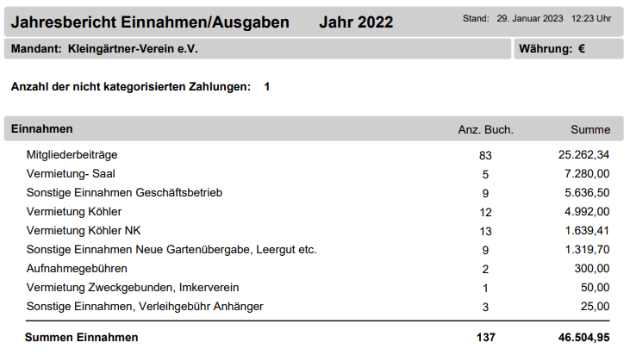

Slide 35
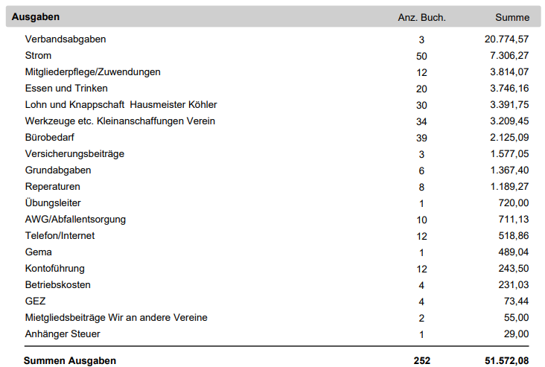

Slide 36
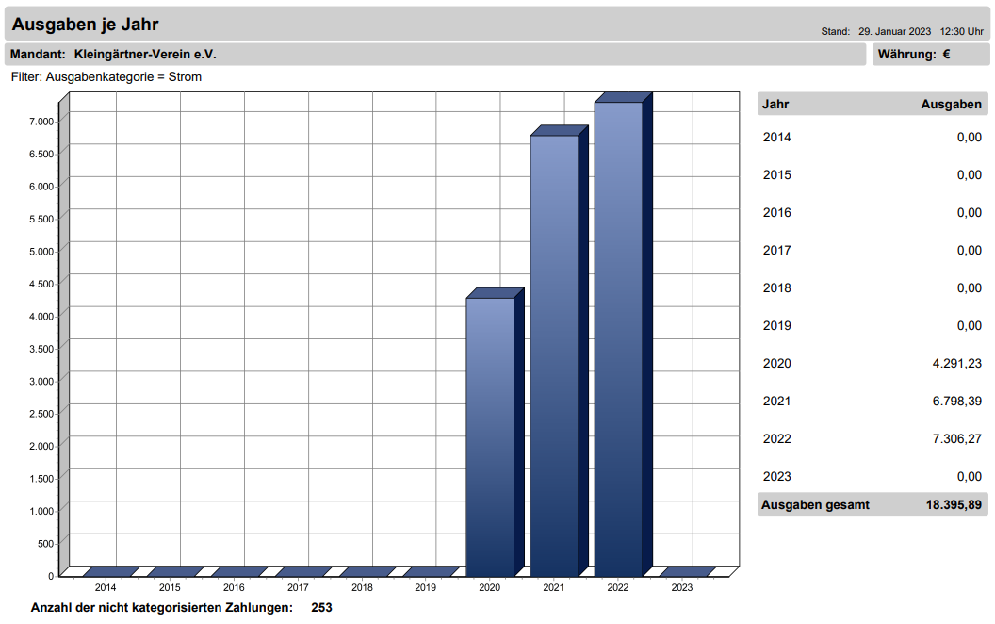
LINK:

Slide 37
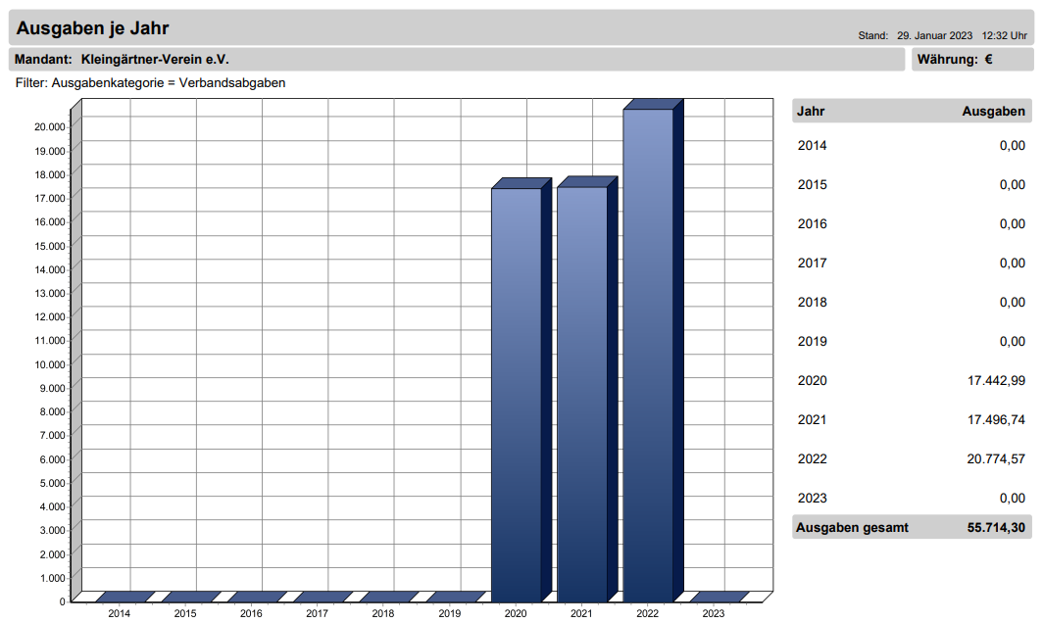
LINK:

Slide 38
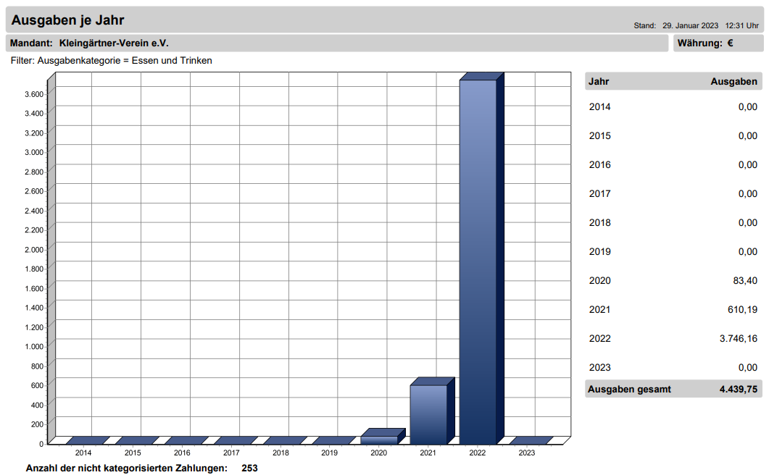
LINK:

Slide 39
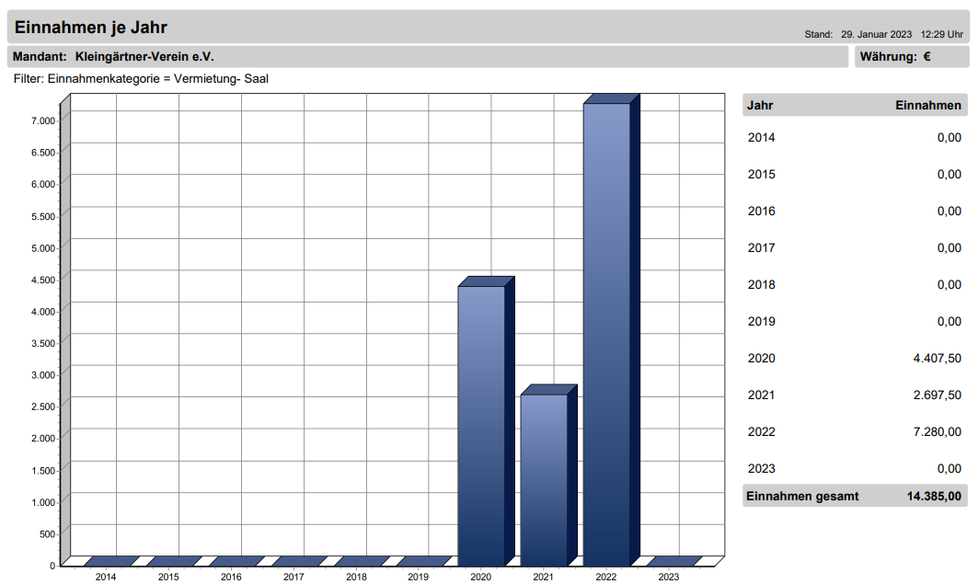

Slide 40
Tagesordnung:
TOP 1 Genehmigung der Niederschrift über die Jahreshauptversammlung 2016
TOP 2 Geschäftsbericht
TOP 3 Kassenbericht
TOP 4 Bericht der Kassenprüfer
TOP 5 Aussprachen zu Punkt 2-3-4
TOP 6 Entlastung des Vorstandes
TOP 7 Ehrungen
TOP 8 Wahlen zum Vorstand –
1. Vorsitzender, 2. Vorsitzender, 1. Kassierer, 2. Kassierer ,Schriftführer, Fachberater und Beisitzer.
TOP 9 Wahl des Festausschusses
TOP 10 Wahl des Kassenprüfers
TOP 11 Behandlung eingegangener Anträge
TOP 12 Mitteilungen – Anregungen - Wünsche

Slide 41
Tagesordnung:
TOP 4 Bericht der Kassenprüfer
Uwe Poppensieker und Peter Thuro
Bestätigung des kommissarischen Kassenprüfers Peter Thuro durch die Mitgliedersammlung.
Ergebnis der Abstimmung
Ja | 45 | Stimmen
Nein | 0 | Stimmen
Enthaltung | 0 | Stimmen

Slide 42
Tagesordnung:
TOP 4 Bericht der Kassenprüfer
Uwe Poppensieker und Peter Thuro

Slide 43
Tagesordnung:
TOP 1 Genehmigung der Niederschrift über die Jahreshauptversammlung 2016
TOP 2 Geschäftsbericht
TOP 3 Kassenbericht
TOP 4 Bericht der Kassenprüfer
TOP 5 Aussprachen zu Punkt 2-3-4
TOP 6 Entlastung des Vorstandes
TOP 7 Ehrungen
TOP 8 Wahlen zum Vorstand –
1. Vorsitzender, 2. Vorsitzender, 1. Kassierer, 2. Kassierer ,Schriftführer, Fachberater und Beisitzer.
TOP 9 Wahl des Festausschusses
TOP 10 Wahl des Kassenprüfers
TOP 11 Behandlung eingegangener Anträge
TOP 12 Mitteilungen – Anregungen - Wünsche

Slide 44
Tagesordnung:
TOP 1 Genehmigung der Niederschrift über die Jahreshauptversammlung 2016
TOP 2 Geschäftsbericht
TOP 3 Kassenbericht
TOP 4 Bericht der Kassenprüfer
TOP 5 Aussprachen zu Punkt 2-3-4
TOP 6 Entlastung des Gesamtvorstandes
Ergebnis der Abstimmung
Ja |  | Stimmen
Nein |  | Stimmen
Enthaltung |  | Stimmen

Slide 45
Tagesordnung:
TOP 1 Genehmigung der Niederschrift über die Jahreshauptversammlung 2016
TOP 2 Geschäftsbericht
TOP 3 Kassenbericht
TOP 4 Bericht der Kassenprüfer
TOP 5 Aussprachen zu Punkt 2-3-4
TOP 6 Entlastung des Vorstandes
TOP 7 Ehrungen
TOP 8 Wahlen zum Vorstand –
1. Vorsitzender, 2. Vorsitzender, 1. Kassierer, 2. Kassierer ,Schriftführer, Fachberater und Beisitzer.
TOP 9 Wahl des Festausschusses
TOP 10 Wahl des Kassenprüfers
TOP 11 Behandlung eingegangener Anträge
TOP 12 Mitteilungen – Anregungen - Wünsche

Slide 46

Runde Geburtstage 2022
Uwe Poppensieker zum 60. Geburtstag
Uwe Schulz zum 60. Geburtstag
Wieslaw Zalozynski zum 70. Geburtstag

Slide 47



Ehrungen zum Pachtjubiläum 2022
Carmelo Campanella zum 15. Pachtjubiläum
Herbert Hübscher zum 15. Pachtjubiläum
Alexander Schwarz zum 15. Pachtjubiläum
Otto Feist 10 Jahre Mitglied
Ewa Stefanska 20 Jahre Mitglied
Wolfgang Hipp 20 Jahre Mitglied
Karl-Heinz Kuhn zum 30. Pachtjubiläum
Josef Gopon zum 30. Pachtjubiläum

Slide 48
Vorstand 2022 – 2023 (mögliche Konstellation)
Funktion | 2022 | 2023
Vorsitzender | Fred Dahlbüdding | Fred Dahlbüdding
Stellv. Vorsitzende | Wolfgang Bläsing | Wolfgang Bläsing
Schriftführerin | Claudia Burgess | Claudia Burgess
Kassierer | Scheyma Boulkhrif | Scheyma Boulkhrif
Fachberater | Fred Dahlbüdding | Fred Dahlbüdding
Strom- u. Wasserwart | Norbert Lückerath | Norbert Lückerath
Siedlungswart | Dirk Dany | Dirk Dany
Gerätewart | Artur Brug | Artur Brug

Slide 49
Tagesordnung:
TOP 1 Genehmigung der Niederschrift über die Jahreshauptversammlung 2016
TOP 2 Geschäftsbericht
TOP 3 Kassenbericht
TOP 4 Bericht der Kassenprüfer
TOP 5 Aussprachen zu Punkt 2-3-4
TOP 6 Entlastung des Vorstandes
TOP 7 Ehrungen
TOP 8 Wahlen zum Vorstand –
1. Vorsitzender, 2. Vorsitzender, Kassierer ,Schriftführer, Fachberater und Beisitzer.
TOP 9 Wahl des Festausschusses
TOP 10 Wahl des Kassenprüfers
TOP 11 Behandlung eingegangener Anträge
TOP 12 Mitteilungen – Anregungen - Wünsche

Slide 50
Wahl des Wahlleiters:
Vorgeschlagen wurde: Sven Kohler
________________
Ergebnis der Abstimmung
Ja |  | Stimmen
Nein |  | Stimmen
Enthaltung |  | Stimmen

Slide 51
Wahl des Vorsitzenden:
Vorgeschlagen wurde:
Ergebnis der Abstimmung
Ja |  | Stimmen
Nein |  | Stimmen
Enthaltung |  | Stimmen

Slide 52
Wahl des stellv. Vorsitzenden:
Vorgeschlagen wurde:
________________
Ergebnis der Abstimmung
Ja |  | Stimmen
Nein |  | Stimmen
Enthaltung |  | Stimmen

Slide 53
Wahl des Kassierers:
Vorgeschlagen wurde: Scheyma Boulkhrif
Ergebnis der Abstimmung
Ja |  | Stimmen
Nein |  | Stimmen
Enthaltung |  | Stimmen

Slide 54
Wahl zum Schriftführer:
Vorgeschlagen wurde: Claudia Burgess
Ergebnis der Abstimmung
Ja | 45 | Stimmen
Nein | 0 | Stimmen
Enthaltung | 0 | Stimmen

Slide 55
Wahl zum Beisitzer:
(Strom +Wasser)
Vorgeschlagen wurde: Norbert Lückerath
________________
Ergebnis der Abstimmung
Ja | 45 | Stimmen
Nein | 0 | Stimmen
Enthaltung | 0 | Stimmen

Slide 56
Wahl zum Beisitzer:
(Siedlungswart)
Vorgeschlagen wurde: Dirk Dany
Ergebnis der Abstimmung
Ja |  | Stimmen
Nein |  | Stimmen
Enthaltung |  | Stimmen

Slide 57
Wahl zum Beisitzer:
(Gerätewart)
Vorgeschlagen wurde:
Ergebnis der Abstimmung
Ja |  | Stimmen
Nein |  | Stimmen
Enthaltung |  | Stimmen

Slide 58
Wahl der Kassenprüfer
Vorgeschlagen wurde:
Uwe Poppensieker und Peter Thuro
Ergebnis der Abstimmung
Ja | 45 | Stimmen
Nein | 0 | Stimmen
Enthaltung | 0 | Stimmen

Slide 59
Wahl eines Festausschusses
Ein Festausschuss wurde nicht gewählt
Ergebnis der Abstimmung
Ja | 0 | Stimmen
Nein | 0 | Stimmen
Enthaltung | 0 | Stimmen

Slide 60
Tagesordnung:
TOP 1 Genehmigung der Niederschrift über die Jahreshauptversammlung 2016
TOP 2 Geschäftsbericht
TOP 3 Kassenbericht
TOP 4 Bericht der Kassenprüfer
TOP 5 Aussprachen zu Punkt 2-3-4
TOP 6 Entlastung des Vorstandes
TOP 7 Ehrungen
TOP 8 Wahlen zum Vorstand –
1. Vorsitzender, 2. Vorsitzender, 1. Kassierer, 2. Kassierer ,Schriftführer, Fachberater und Beisitzer.
TOP 9 Wahl des Festausschusses
TOP 10 Wahl des Kassenprüfers
TOP 11 Behandlung eingegangener Anträge
TOP 12 Mitteilungen – Anregungen - Wünsche

Slide 61
Anträge zur Mitgliederversammlung:
Es liegen vier Anträge vor.

Slide 62
Anträge zur Mitgliederversammlung:
Antrag 1: Reiner Luckhaus
Es wird beantragt, dass der Vorstand die Mitglieder ausführlich informiert welche neuen Kosten (Gebäudeenergiegesetz) für die Hausmeisterwohnung und das Vereinsheim auf den Verein zukommen.
Muss der Verein einen Teil der CO2 Abgabe der Heizkostenrechnung der Hausmeisterwohnung übernehmen?
Hat die Heizung das Alter erreicht, dass der Verein eine neue Heizung, Heizkörper und Heizkörperventile in der Hausmeisterwohnung einbauen lassen muss? Diese neuen Regelungen gelten ja für vermietete Wohnungen. Gilt die Strom und Gaspreisbremse auch für den Verein.
Gibt es einen Energiezuschuss für den Verein?
Das Vereinsheim muss ja auch über den Winter temperiert sein.
Es wird beantragt, dass der Vorstand ausführlich über die Möglichkeiten informiert wie das Vereinsheim aufgegeben kann. Können Werkstatt und Bar dann z.B. vom Verein gemietet werden, und damit unvorhersehbare Kostensteigerungen verhindert werden?
Begründung für den Antrag:
Es ist zu erwarten, dass erhebliche Mehrkosten auf den Verein zukommen, die von den Mitgliedern über eine Erhöhung des Mitgliedsbeitrages finanziert werden müssten.
Antrag abgelehnt.

Slide 63
Anträge zur Mitgliederversammlung:
Antrag 2: Reiner Luckhaus
Abstimmung ob das Vereinsheim und die Hausmeisterwohnung noch gehalten werden sollen.
Begründung für den Antrag:
Das Vereinsheim wird vom Verein nur noch einmal im Jahr für eine Mitgliederversammlung genutzt, und auch kaum noch an Vereinsmitglieder vermietet.
Die jetzt stattfindenden Vermietungen sorgen regelmäßig für Ärger und Einsätze der Polizei und des Ordnungsamtes, weil die Lautstärke zu hoch ist. Ein weiteres Ärgernis ist, dass dann weder jemand vom Vorstand, noch der Hausmeister zu erreichen sind.
Antrag abgelehnt.

Slide 64
Anträge zur Mitgliederversammlung:
Antrag 3: Reiner Luckhaus
Einrichtung und Veröffentlichung einer E-Mail Adresse die ausschließlich für alle Belange der Vereinsmitglieder gilt, und regelmäßig abgerufen wird.
Begründung für den Antrag:
Zur Zeit existieren mehrere Mail Adressen, die aber teilweise gar nicht abgerufen werden.
Beispiel: Jahresabrechnung 2022 und Einladung Versammlung 2022.
Weitere siehe Internet.
Einladung 2022 = Kleingartenverein-Langerfeld@t-online.de
Jahresrechnung 2022 = Kleingärtenverein-langerfeld@t-online.de
Antrag abgelehnt.

Slide 65
Anträge zur Mitgliederversammlung:
Antrag 4: Peter Thuro
Gegen die PKW-Einfahrterlaubnis Dienstagsnachmittag lege ich ein Veto ein. Der Grund dafür ist, dass zu viele PKW die Möglichkeit (aus)nutzen. An manchen Tagen stehen die Autos vor der Einfahrt Schlange, um runter zu fahren. Darüber hinaus fahren die Autos zu schnell und es wird Staub aufgewirbelt. Es ist laut und der Gestank durch die laufenden Motoren ist alles andere als schön.
Antrag abgelehnt.

Slide 66
Tagesordnung:
TOP 1 Genehmigung der Niederschrift über die Jahreshauptversammlung 2016
TOP 2 Geschäftsbericht
TOP 3 Kassenbericht
TOP 4 Bericht der Kassenprüfer
TOP 5 Aussprachen zu Punkt 2-3-4
TOP 6 Entlastung des Vorstandes
TOP 7 Ehrungen
TOP 8 Wahlen zum Vorstand –
1. Vorsitzender, 2. Vorsitzender, 1. Kassierer, 2. Kassierer ,Schriftführer, Fachberater und Beisitzer.
TOP 9 Wahl des Festausschusses
TOP 10 Wahl des Kassenprüfers
TOP 11 Behandlung eingegangener Anträge
TOP 12 Mitteilungen – Anregungen - Wünsche

Slide 67
Anregungen – Wünsche - Verschiedenes
Es gab noch einen anonymen Antrag der nicht bearbeitet werden durfte weil der Verfasser unbekannt ist. Einen Punkt möchte ich trotzdem aufgreifen. Haltung von Hunden im Garten. Es gibt regelmäßig Beschwerden das Gartenfreunde Besucher und Passanten von diesen Hunden angebellt und erschreckt werden. Die Halter haben dafür zu sorgen dass solche Belästigungen vermieden werden.

Slide 68
Vielen Dank für Eure Teilnahme an der Jahreshauptversammlung 2023
Wir wünschen Allen ein gutes und sonniges Gartenjahr, und vor allem viel Gesundheit.

